Slide 1
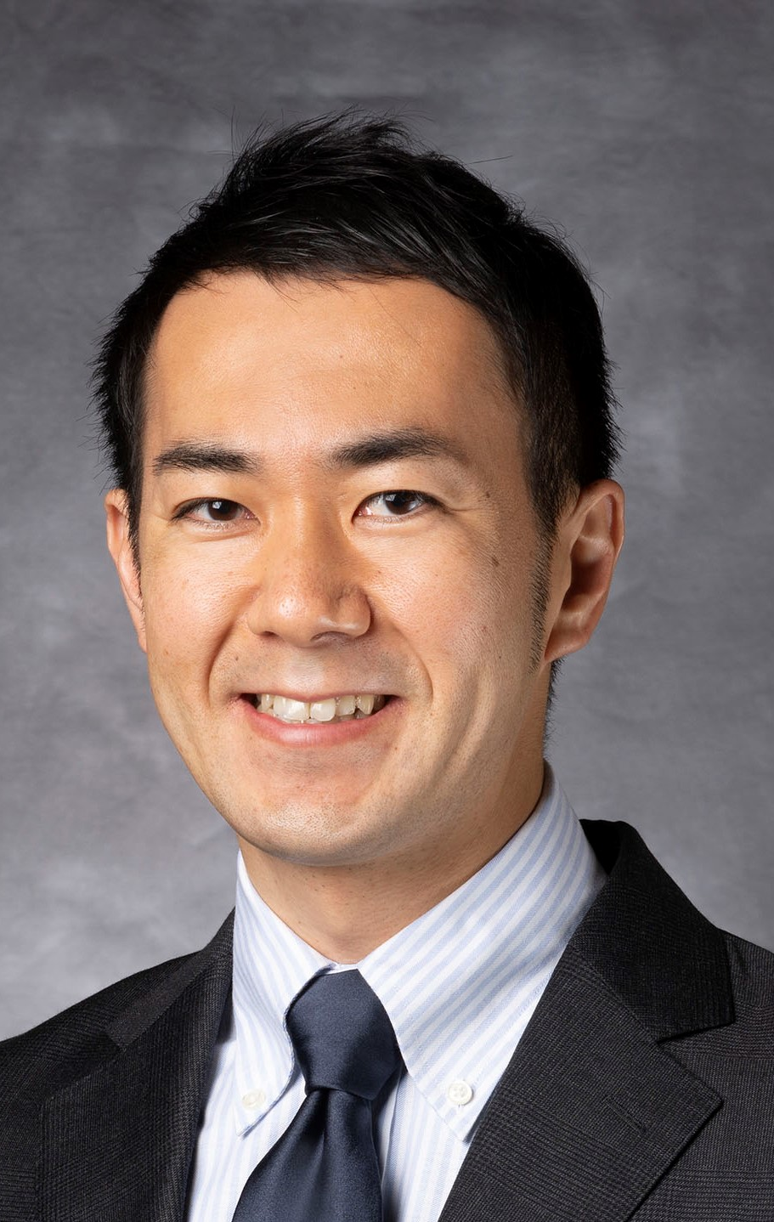
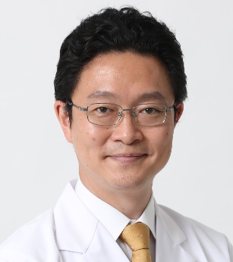
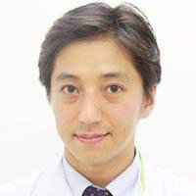

第13回
骨関節感染症診療のための抗菌薬
日時：令和8年 2月7日（土曜日）14：00 ～ 19：30
主催： 一般社団法人 OrthoSupport （ZoomにてWEB開催）
～ プログラム ～
【講演1】14: 00 –15: 00 『感染性脊椎炎と人工関節周囲感染の診断と治療』 講師：講師：松尾 貴公先生 MDアンダーソンがんセンター感染症科 Assistant Professor 【講演2】15: 00 –15: 40 『 最低限覚えておきたい標準的な抗菌薬 』 講師：山田 浩司 先生 溝ノ口整形外科 院長、 東京大学整形外科非常勤講師
〈 Discussion と 休憩、 10分 〉
【講演3】15: 50 –16: 30 『 抗 MRSA 薬の選び方 と 骨移行性の問題』 講師：山田 浩司 先生 溝ノ口整形外科 院長、 東京大学整形外科非常勤講師
【講演4】16: 30 –17: 10『感染症診療の基本』 講師：谷口 俊文 先生 千葉大学病院 感染制御部・感染症内科 准教授
〈 Discussion と 休憩、 20分 〉
【講演5】17: 30 –18: 10『各種抗菌薬の注意点 』 講師：中島 美治 先生 関東労災病院 薬剤部 薬剤師
【講演6】18: 10 –19: 20 『抗菌薬の投与期間、SSI・骨髄炎治療の実際 』 講師：山田 浩司 先生 溝ノ口整形外科 院長、 東京大学整形外科非常勤講師
19 : 20 – 19 : 30 全体discussion
※ お好きな飲み物、食べ物をご用意いただき、リラックスしてご参加ください
※ 先着順で受け付けております。ご参加いただける人数に限りがございます。
お早めにお申し込みください。
※ 事前登録者には、ハンドアウトを配布し、動画編集後 2週間 WEB聴講いただけます。
（なお、動画編集には、通常2週間程度かかります）
※【受講料】 医師：8000円、コメディカル・研修医 5000円 Chat会員：3000円
お問い合わせ
一般社団法人オルソサポート事務局
TEL 03-5980-7281
FAX 03-5980-7310
申し込み
お問い合わせ
http://ortho-support.com/news/
orthojpn@gmail.com 担当：小林

Slide 2
■主催者よりご挨拶
“整形外科領域の感染症診療で必要な抗菌薬” を短期集中で、ゼロから学習します！
本セミナーは、特に遭遇機会の多い感染症に絞り、取り扱う内容を最小限にとどめました。そのため、まず紹介される抗菌薬の少なさに驚かれることでしょう。しかし、これら最小限の抗菌薬の特徴を正しく覚えることで、日々遭遇するほとんどの感染症に対峙できるようになります。さらに、その理論と限界から考える “より実践的な使用法” についても触れたいと思います。少しでも自信をもって診療いただけるよう、その一助となれば幸いです。 一般社団法人 OrthoSupport
【講師略歴】
山田 浩司 MD, PhD 中野島整形外科 院長, OrthoSupport Executive consultant
千葉大学医学部卒業。医学博士（東京大学整形外科）。MRSA感染ガイドライン、JAID/JSCガイド、骨・関節術後感染予防ガイドラインや Musculoskeletal infection society の国際コンセンサスなど、様々なガイドライン作成に関わる。東京大学整形外科 非常勤講師。
谷口 俊文 MD 千葉大学病院 感染制御部・感染症内科 準教授
千葉大学医学部卒業。日本感染症学会感染症専門医・ICD（インフェクションコントロールドクター）日本内科学会認定内科医・総合内科専門医、米国内科専門医認定機構（ABIM）内科専門医・感染症専門医、国際旅行医学会（ISTM）認定医（Certificate in Travel Health）
中島 美治 関東労災病院 薬剤部 薬剤師
院内にて、感染対策チームの薬剤師を務める。
松尾 貴公 MD MDアンダーソンがんセンター 感染症科 Assistant Professor
2011年長崎大学医学部卒業。聖路加国際病院初期研修・専門研修・感染症科フェロー・医員 ・Educational Chiefを経て2021年より米国The University of Texas Health Science Center at Houston/MD Anderson Cancer Center感染症科に留学。2022年より同チーフフェロー、2024年7月からMayo Clinic にて整形外科感染症フェロー。2025年3月より同Assistant Professorを経て、2025年9月より現職。日本感染症教育研究会（IDATEN）KANSEN JOURNAL 編集委員、米国感染症学会医学教育推進委員会（IDSA Medical Education Community of Practice）委員、米国筋骨格感染症学会（Musculoskeletal Infection Society: MSIS）, 欧州米国骨関節感染症学会（European Bone and Joint Infection Society: EBJIS）所属。Ortho-ID Library 編集委員。
【参加者の声】第1回 明解‼ 整形外科医のためのやさしい抗菌薬 (2021/3/6開催）
■整形外科医 Aさん
今まで整形外科領域の予防的抗菌薬投与について、第1世代セフェム系をとりあえず投与すればよいぐらいに考えていました。なぜそうなのか、あるいはMRSAの多い施設などでの、抗MRSA薬の具体的な投与法なども大変勉強になりました。また実際にSSIが生じた場合の抗菌薬の具体的投与法、特に抗菌薬の種類の選択の根拠についてあまり理解しておりませんでしたが、基本的なことから懇切丁寧に教えて頂いた講演であったため非常に分かりやすく理解ができました。次回も機会があればもう一度受けたいと思っています。山田先生、ありがとうございました！
■整形外科医 Bさん 最初プログラムを見たときは 正直 “長い！”と感じましたが、日頃 困っていたので参加させていただきました。気が付いてみると、あっという間に終わり、最初から最後までとても充実したセミナーでした。抗菌薬の基礎から実践的な使い方まで幅広く学ぶことができ、すぐ明日からの臨床で活かせる内容ばかりだったのがとても良かったです。日頃、抗菌薬の使い方でお悩みの方には最高なプログラムと思います。是非、また受講させていただきます。

